Slide 1
আজকের পাঠে সবাইকে স্বাগতম

Slide 2
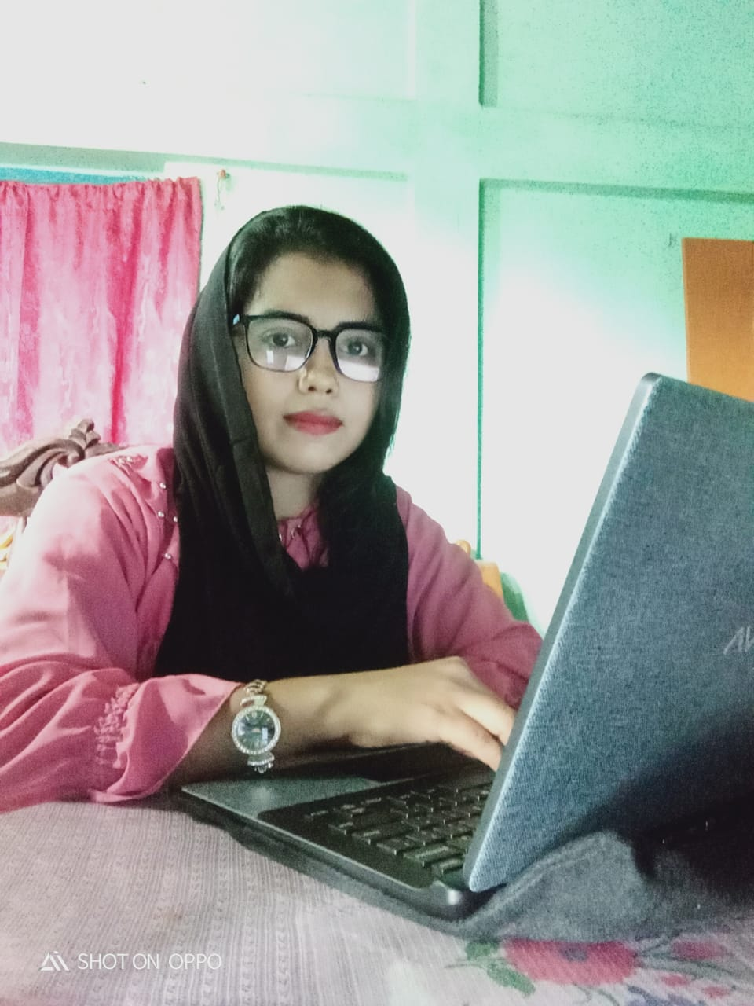
শিক্ষক পরিচিতি
রাহেলা বেগম সেবী
সহকারী শিক্ষক
মিঠাভরাং সরকারি প্রাথমিক বিদ্যালয়
জগন্নাথপুর,সুনামগঞ্জ।

Slide 3
পাঠ পরিচিতি
শ্রেণিঃচতুর্থ
বিষয়ঃপ্রাথমিক বিজ্ঞান
পাঠঃউদ্ভিদ ও প্রাণী
পাঠ্যাংশঃউদ্ভিদ ও প্রাণী উভয়েই……ব্যবহার করে নিজেরাই চলাফেরা করতে পারে

Slide 4
শিখনফল
২.২.১. উদ্ভিদ ও প্রাণীর মধ্যে পার্থক্য করতে পারবে।

Slide 5
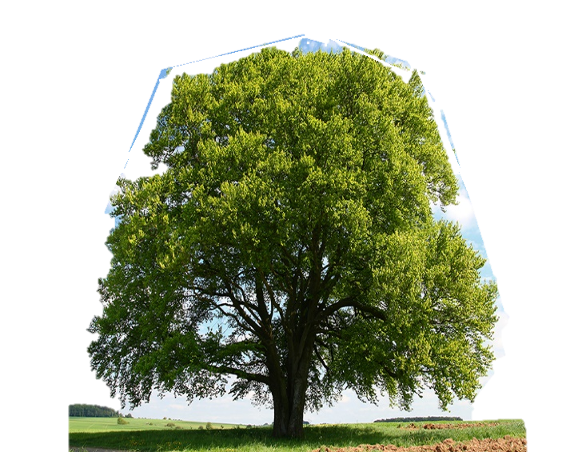
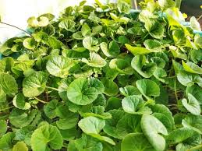
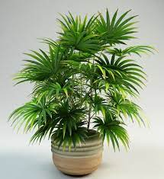
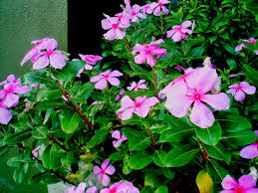
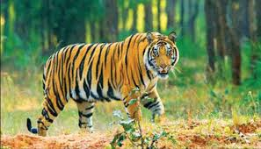
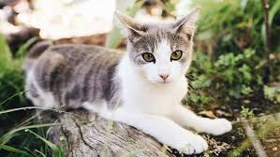
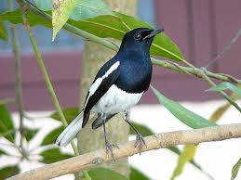
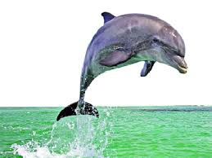
এসো কিছু ছবি দেখি
উদ্ভিদ
প্রাণী

Slide 6
আজকে আমরা পড়ব
উদ্ভিদ ও প্রাণী
পাঠ-১.উদ্ভিদ ও প্রাণীর মধ্যে পার্থক্য

Slide 7
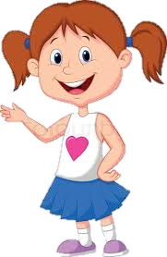
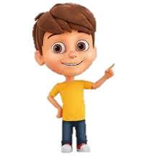
এসো,উদ্ভিদ ও প্রাণী কী তা জেনে নেই।
চলাচলের জন্য প্রাণীর পা,ডানা বা পাখনা রয়েছে।কিন্তু উদ্ভিদ মূলের সাহায্যে মাটিতে আটকে থাকে।
তুমি কী উদ্ভিদ ও প্রাণীর বৈশিষ্ট্যগুলো মনে করতে পারবে?

Slide 8
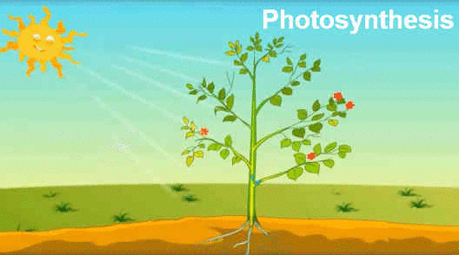
উদ্ভিদের খাদ্য তৈরির প্রক্রিয়া জেনে নিই
উদ্ভিদ নিজের খাদ্য নিজে তৈরি করতে পারে

Slide 9
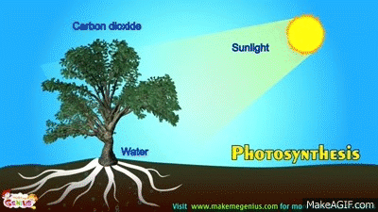
এবার প্রাণীর খাদ্য প্রক্রিয়া জেনে নিই
প্রাণী নিজের খাদ্য নিজে তৈরি করতে পারে না।এরা একে অন্যের উপর নির্ভরশীল।যেমনঃজিরাফ উদ্ভিদ খেয়ে বেঁচে থাকে এবং সিংহ জিরাফকে খেয়ে বেঁচে থাকে।

Slide 10
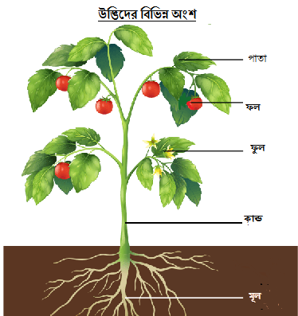
চলো আমরা উদ্ভিদের বিভিন্ন অংশ সম্পর্কে জেনে নিই
উদ্ভিদের দেহে বিভিন্ন অংশ যেমন-মূল,কান্ড,এবং পাতা রয়েছে।

Slide 11
প্রাণীর দেহের বিভিন্ন অংশ সম্পর্কে জেনে নিই
চুল
চোখ
কান
দাঁত
হাত
পা
মানুষের চোখ,কান,নাক,হাত,পা ইত্যাদি অংশ রয়েছে।

Slide 12
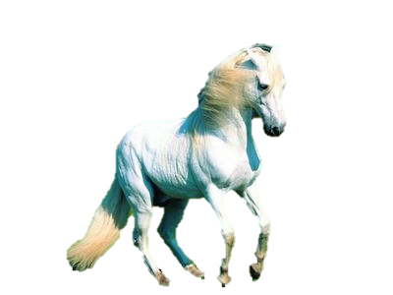
চোখ
মুখ
লেজ
পা

Slide 13
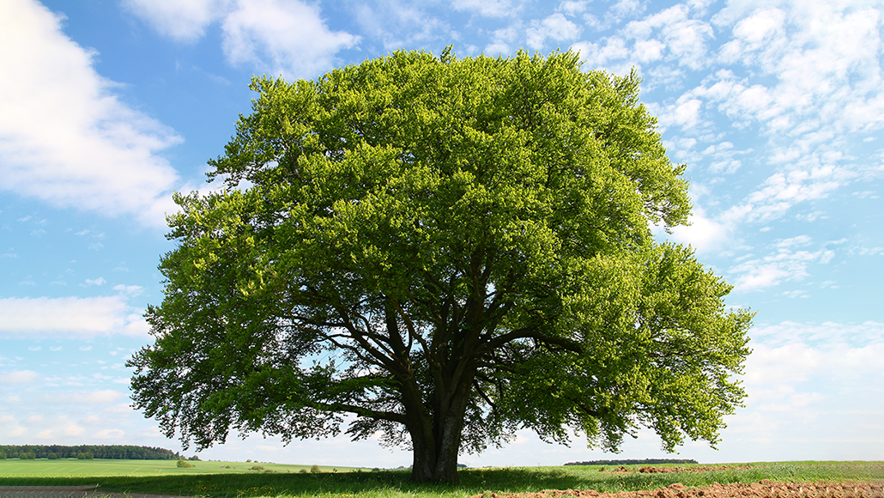
এখন আমরা জানব উদ্ভিদের চলন সম্পর্কে
উদ্ভিদ সাধারণত এক স্থানে মূলের সাহায্যে মাটি আঁকরে থাকে।এক জায়গা থেকে অন্য জায়গায় চলাচল করতে পারে না।

Slide 14
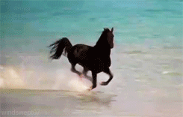
এসো,জেনে নিই প্রাণীর চলন সম্পর্কে
প্রাণীরা হাত,পা,ডানা বা পাখনা ব্যবহার করে নিজেরাই চলাফেরা করতে পারে।

Slide 15
একক কাজ
১.প্রাণীরা কীভাবে চলাচল করে?
২.উদ্ভিদের ৩টি বৈশিষ্ট্য লিখ?

Slide 16
বই এর সাথে সংযোগ
শিক্ষার্থীরা তোমাদের প্রাথমিক বিজ্ঞান বইয়ের ১১ নং পৃষ্ঠা খোল।

Slide 17
জোড়ায় কাজ
প্রশ্ন
উদ্ভিদ
প্রাণী
কীভাবে শক্তি পায় ?
কী কী অঙ্গ বা অংশ রয়েছে?
কীভাবে চলাচল করে?

Slide 18
মূল্যায়ন
উদ্ভিদ ও প্রাণী কীভাবে শক্তি লাভ করে?
উদ্ভিদ ও প্রাণী কীভাবে চলাচল করে?
উদ্ভিদ ও প্রাণীর পার্থক্য কী কী?

Slide 19
বাড়ির কাজ
উদ্ভিদ ও প্রাণীর তিনটি করে বৈশিষ্ট্য লিখে আনবে।

Slide 20
সবাই ভালো থেকো

